Slide 1
МОУ СОШ №1 г. Можайска
Психологический настрой на урок и процесс обучения, как составляющая здоровьесберегающих технологий
Подготовлена учителем начальных классов
Алексеевой Оксаной Вячеславовной
2012
Free Powerpoint Templates

Slide 2
«Забота о здоровье – это важнейший труд воспитателя.
От жизнедеятельности детей зависит их духовная жизнь,
мировоззрение, умственное развитие, прочность знаний вера в свои силы…»
В.А.Сухомлинский
“
Free Powerpoint Templates

Slide 3
В Конвенции о правах ребенка подчеркивается,
что современное образование должно стать
здоровьесберегающим.
В законе «Об образовании»
сохранение и укрепление здоровья детей выделено в приоритетную задачу.
Здоровьесбережение не может выступать в качествеосновной и единственной цели образовательного процесса, а только в качестве условия, одной из задач достижения главной цели.
Free Powerpoint Templates

Slide 4
Здоровье детей – это общая проблема медиков, педагогов и родителей. И решение этой проблемы зависит от внедрения в школу здоровьесберегающих технологий.
Под здоровьесберегающими образовательными технологиями в широком смысле слова следует понимать все те технологии, использование которых в образовательном процессе идет на пользу здоровья учащихся.
Free Powerpoint Templates

Slide 6
Цель здоровьесберегающих образовательных технологий обучения – обеспечить школьнику возможность сохранения здоровья за период обучения в школе, сформировать у него необходимые знания, умения и навыки по здоровому образу жизни, научить использовать полученные знания в повседневной жизни.
Free Powerpoint Templates

Slide 8
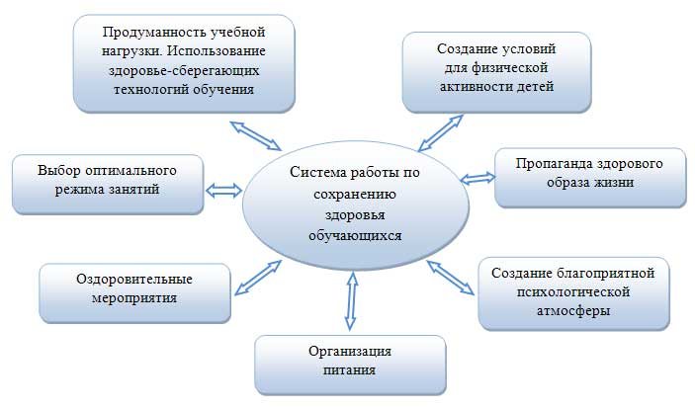

Slide 9
Принципы комфортности на уроке
1. С самого начала и на всем протяжении учебного процесса учитель должен демонстрировать детям свое полное к ним доверие;
2. Он должен помогать учащимся в формулировании и уточнении целей и задач, стоящих как перед группами, так и перед каждым учащимся в отдельности;
3. Он должен всегда исходить из того, что у учащихся есть внутренняя мотивация к учению;
4. Он должен выступать для учащихся как источник разнообразного опыта, к которому всегда можно обратиться за помощью, столкнувшись с трудностями в решении той или иной задачи;
Free Powerpoint Templates

Slide 10
5. Важно, чтобы в такой роли он выступал для каждого ученика;
6. Он должен развивать в себе способность чувствовать эмоциональный настрой группы и принимать его;
7. Он должен быть активным участником группового взаимодействия;
8. Он должен открыто выражать группе свои чувства;
9. Он должен стремиться к достижению эмпатии, позволяющей понимать чувства и переживания каждого школьника;
10. Наконец, он должен хорошо знать самого себя.
Free Powerpoint Templates

Slide 11
Приёмы создания психологического комфорта
Улыбайтесь
Обращайтесь к другому человеку по имени
Признавайте хорошее в людях
Будьте щедры на похвалу
Понимайте другого человека
Искренне интересуйтесь людьми
Умейте слушать
Free Powerpoint Templates

Slide 12
Золотые правила психологического комфорта на уроке
Не пытайтесь за каждым отрицательным поступком школьника видеть только отрицательные мотивы.
Тщательно готовьтесь к уроку, не допускайте даже малейшей некомпетентности в преподавании своего предмета.
Школьники склонны охотнее выполнять распоряжения учителей при опосредованном способе воздействия.
Free Powerpoint Templates

